Slide 1
Zatvorski sustav iz perspektive socijalnog radnika 06. ožujka 2023. Rajka Papić vod. Odjela tretmana Zatvora u Rijeci
Za potrebe kolegija (terenska nastava):
SOCIJALNI RAD S POČINITELJIMA KAZNENIH DJELA
Doc.dr.sc. Marijana Majdak

Slide 2
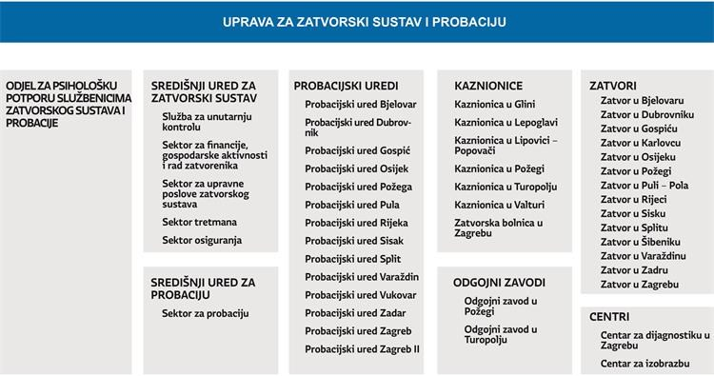

Slide 3
Uprava za zatvorski sustav
Obavlja:
poslove u vezi s izvršavanjem kazne zatvora izrečene u kaznenom, prekršajnom i drugom sudskom postupku, kazne maloljetničkog zatvora, novčane kazne zamijenjene kaznom zatvora u kaznenom i prekršajnom postupku, istražnog zatvora, odgojne mjere upućivanja u odgojni zavod
nadzor nad zakonitosti i pravilnosti rada i postupanja ustrojstvenih jedinica: kaznionica, zatvora, odgojnih zavoda, Centra za dijagnostiku u Zagrebu (kaznena tijela) i Centra za izobrazbu
stručnu izobrazbu službenika zatvorskog sustava u obavljanju poslova izvršavanja kaznenopravnih sankcija i mjera iz djelokruga Uprave
vodi evidencije

Slide 4
ZATVOR U RIJECI

Slide 5
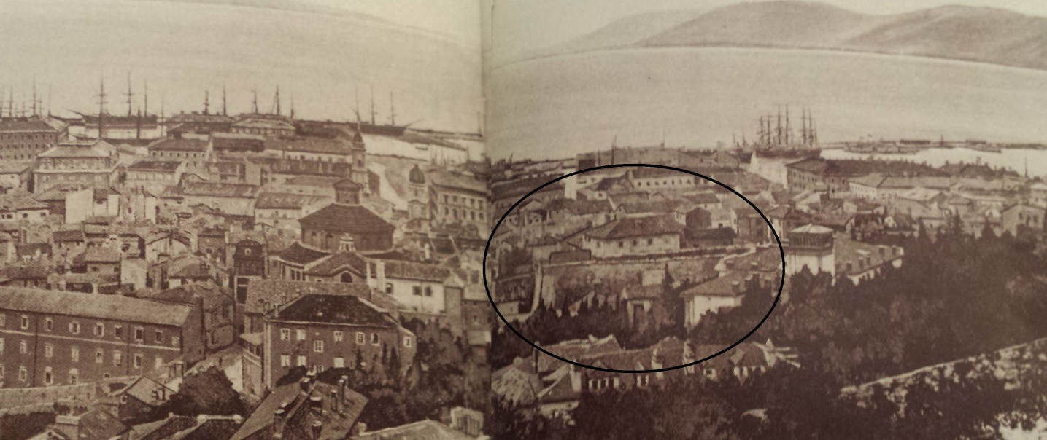
POVIJEST PALAČE PRAVDE HISTORY OF the JUDICIAL PALACE
Uzimajući u obzir povećanje administracije tijekom XIX. stoljeća i neprikladnost sudskih prostorija, početkom XX. stoljeća počelo se razmišljati o izgradnji zajedničke zgrade za smještaj sudova u Rijeci.
Obzirom da je veliko doseljavanje stanovništva izazvalo porast kriminaliteta, gradnja zatvora se pokazala potrebnom zbog toga što se u staroj zatvorskoj zgradi u sklopu Kaštela moglo smjestiti svega 32 prijestupnika.
_________________________________________________________________________
Considering the increase of administration during the 19th century and the inadequacy of court rooms, city authorities, in early 20th century, began to think about constructing a common building for all courts in Rijeka. to think
Due to a growing crime rate caused by increased population immigration, prison construction proved necessary because the old prison building, part of the old Kaštel, could only accommodate 32 offenders.

Slide 6
Za gradnju Sudbene palače i zatvora predloženo je područje starog Kaštela. Rušenje istog i gradnja Sudbene palače započeto je 1904., a trajalo je do 11. svibnja 1906. godine.
The area of the old Kaštel was suggested as the construction site for the Judicial Palace Demolition of this site and construction of the Judicial Palace began in 1904 and lasted until May 11, 1906.

Slide 7
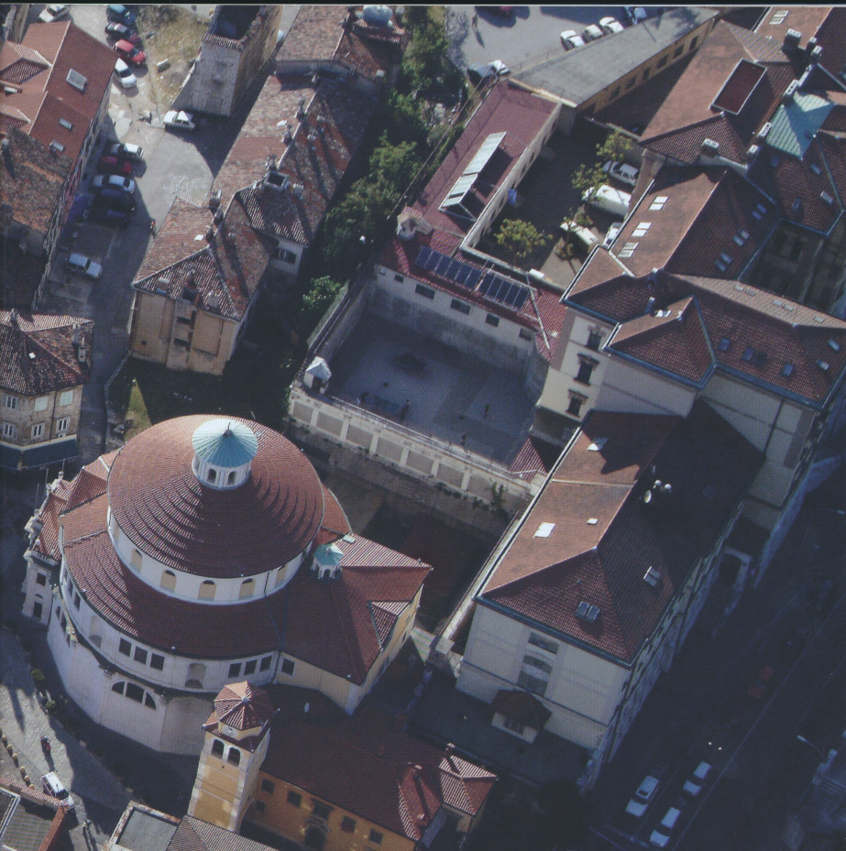
VIA ROMA
Zatvori koji su građeni 1905. godine postali su za vrijeme II. Svjetskog rata mučilište domoljuba, žrtava fašizma. Narod je uzdisao: „Via Roma, nikad doma”.
Kao trajni znak sjećanja na patnje antifašističkih domoljuba u zatvoru Sudbene palače, danas ulica nosi ime Ulica žrtava fašizma. Tom su ulicom osloboditelji Rijeke 03. svibnja 1945. godine krenuli od mosta na Rječini prema Guvernerovoj palači da na njoj istaknu zastavu slobode.
Prisons built in 1905 became torture chambers for patriots victims of fascism during World War II. The people lamented: “Via Roma, nikad doma” (Once at Via Roma, never go home again).
To commemorate the sufferings of antifascist patriots in prison, the street is now named Ulica žrtava fašizma (Fascism Victims Street). On May the 3rd 1945, liberators of Rijeka headed down this street toward the Governor's Palace to display the freedom flag.

Slide 8
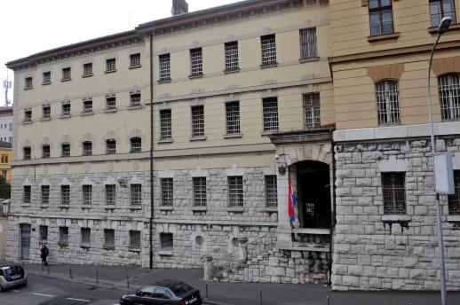
UNUTARNJE USTROJSTVO ZATVORA U RIJECI INTERNAL ORGANIZATION OF the PRISON IN RIJEKA
Zatvor u Rijeci je ustrojstvena jedinica UPRAVE ZA ZATVORSKI SUSTAV i PROBACIJU, MINISTARSTVA PRAVOSUĐA i UPRAVE
na čelu zatvora je upravitelj
unutarnje ustrojstvo Zatvora sastoji se od 5 odjela i 1 odsjeka
Kazneno tijelo ZATVORENOG TIPA - SIGURNOST I UPRAVLJANJE SIGURNOSNIM RIZICIMA SU IMPERATIV
The prison of Rijeka is an organizational unit of the Head Office of the Prison System Directorate of the Ministry of Justice
led by the prison governor
internal structure of Prison includes five Departments and one Section

Slide 9
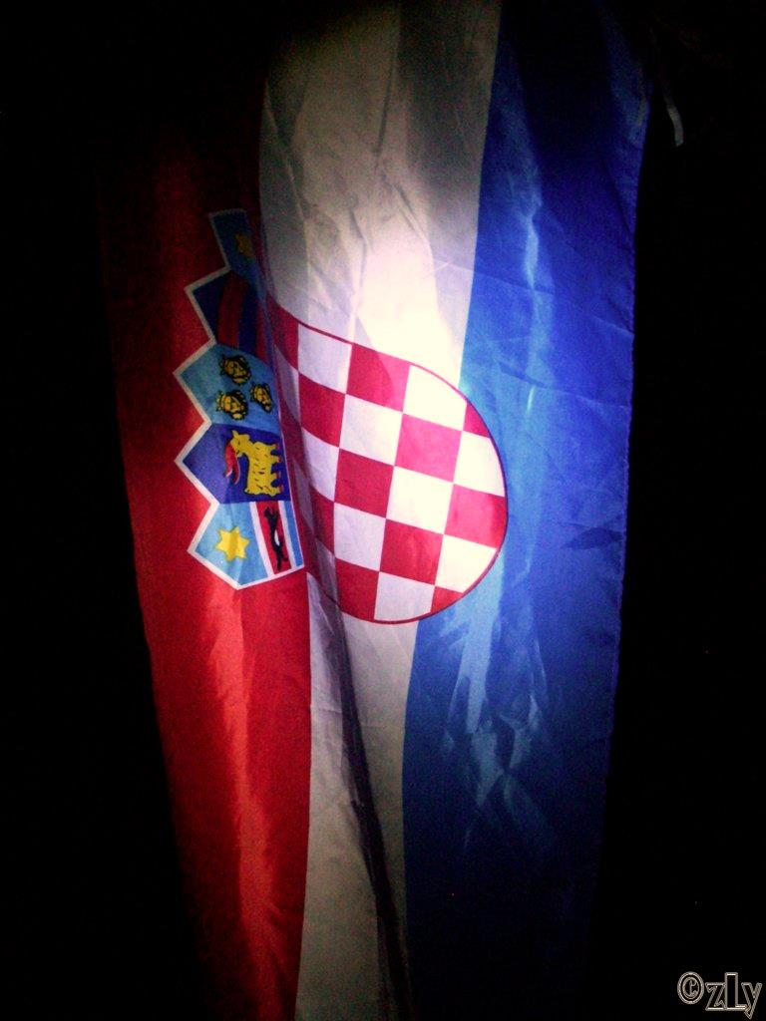
Odjeli su:
Odjel upravnih poslova
Odjel tretmana
Odjel osiguranja
Odjel zdravstvene zaštite zatvorenika
Odjel financijsko–knjigovodstvenih poslova
- Odsjek prehrane
Pravilnikom o unutarnjem redu predviđena su 105 izvršitelja, a popunjeno je 75 radna mjesta.
Departments are: Department of Administrative affairs
Department of Treatments Department of Security Department of Health protection of prisoners Department of Financial and bookkeeping affairs
- Section of Diet
Ordinance on internal order predicted 105 executors, and is filled with 82 employees.

Slide 10
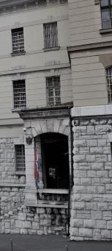
MINISTARSTVO PRAVOSUĐA I UPRH
UPRAVA ZA ZATVORSKI SUSTAV
ZATVOR U RIJECI
MINISTRY OF JUSTICE OF THE RoC
HEAD OFFICE OF PRISON SYSTEM DIRECTORATE
PRISON IN RIJEKA
UPRAVITELJ
THE PRISON GOVERNOR
POMOĆNIK UPRAVITELJA
THE ASSISTANT OF THE PRISON GOVERNOR
ODJELI
DEPARTMENTS

Slide 11
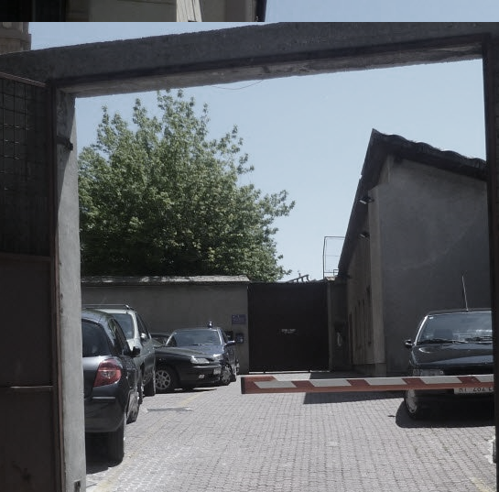
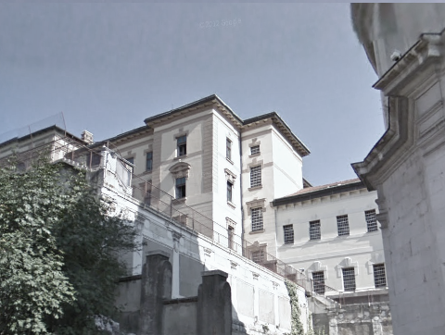
ODJELI
DEPARTMENTS
ODJEL UPRAVNIH POSLOVA
DEPARTMENT OF ADMINISTRATIVE AFFAIRS
ODJEL FINANCIJSKO-KNJIGOVODSTVENIH POSLOVA
DEPARTMENT OF FINANCIAL AND BOOKKEEPING AFFAIRS
ODJEL TRETMANA
DEPARTMENT OF TREATMENTS
ODJEL OSIGURANJA
DEPARTMENT OF SECURITY
ODJEL ZDRAVSTVENE ZAŠTITE ZATVORENIKA
DEPARTMENT OF HEALTH PROTECTION OF PRISONERS

Slide 12
ODJEL ZDRAVSTVENE ZAŠTITE ZATVORENIKA DEPARTMENT OF HEALTH PROTECTION OF PRISONERS
CILJ: zaštita zdravlja zatvorenika
ZAPOSLENICI: - voditelj Odjela
- dvije medicinske sestre
- strukovni učitelj za higijenu
- ugovorno stomatolog
- ugovorno dr. spec psihijatar
ZADACI:
- pružanje zdravstvene zaštite zatvorenicima
- liječnički pregledi
- pripremanje i podjela terapije
- upućivanje na specijalističke preglede u ustanove javnog zdravstva izvan zatvorskog sustava
- upućivanje na hospitalizaciju u Zatvorsku bolnicu u Zagrebu
- pružanje prve medicinske pomoći
- testiranja na opojna i psihoaktivna sredstva
- zdravstveni odgoj zatvorenika
- vođenje potrebnih zdravstvenih evidencija
- kontrola higijene zatvorskih prostorija
- sudjelovanje u izradi jelovnika za zatvorenike
- suradnja s ostalim zdravstvenim ustanovama izvan zatvorskog sustava
- međusobna suradnja s ostalim odjelima Zatvora u Rijeci
OBJECTIVE: provide health care to prisoners EMPLOYEES: - head of department - two nurses - professional hygiene teacher - contractual dentist - contractual psychiatry specialist TASKS:
- providing health care for prisoners - medical examinations - therapy preparation and distribution - referring to specialists in public health care facilities outside the prison system - a reference to hospitalization in Zagreb Prison Hospital - provide first aid - testing for narcotics and psychoactive substances - health education of prisoners - keeping the necessary medical records - hygiene control of of prison facilities - participation in the prisoners’ menu preparation - collaboration with other health care facilities outside the prison system - cooperation with other departments of the prison of Rijeka

Slide 13
OSNOVNA PROBLEMATIKA
LIJEČENJE OPIJATSKIH OVISNIKA
- ¼ svih zatvorenika liječi se od bolesti ovisnosti o opijatima
- dvije vrste supstitucijskog liječenja:
1. METADON – nema terapije održavanja već se provodi detoksifikacijski program odnosno smanjivanje doze metadona u razdoblju od dva mjeseca
2. BUPRENORFIN/NALOXON (SUBOXON) – kao terapija održavanja
osnovni problem – zlouporaba propisane terapije (skrivanje, prodaja)
uz odgovarajuću psihološku potporu cilj je postepeno smanjivanje pa i ukidanje supstitucijske terapije, kada se zatvorenici nastoje uključiti u okupacioni rad
35% zatvorenika koji se liječe od bolesti ovisnosti boluju i od kroničnog hepatitisa C
dva puta godišnje u prostorijama zatvorske ambulante organizira se testiranje zatvorenika na hepatitis C, B i HIV u suradnji sa Zavodom za javno zdravstvo PGŽ
zatvorenicima oboljelim od kroničnog hepatitisa C omogućuje se u suradnji s KBC-om Rijeka cjelokupna dijagnostička obrada i ukoliko je potrebno liječenje interferonom
PRIMARY ISSUES TREATMENT OF OPIATE ADDICTS - ¼ of all prisoners are treated for substance abuse - two types of substitutionary treatment:
1st METHADONE - no maintenance therapy but a detoxification program is carried out, i.e. a methadone dosage reduction, over a period of two months 2nd BUPRENORPHINE / NALOXONE (SUBOXONE) - as maintenance therapy basic problem - misuse of prescription drugs (hiding, selling) with proper psychological support, the goal is the gradually reduce and even cease with substitution therapy, when prisoners try to join in occupational 35% of prisoners who are being treated for addiction, suffer from chronic hepatitis C twice a year prison clinic facilities organize, in collaboration with the Primorsko- Goranska county Public Healt Bureau, testing for Hepatitis C, B and HIV for prisoners
in collaboration with the University Hospital Rijeka, prisoners suffering from chronic Hepatitis C can recieve a complete diagnosis and, if necessary, interferon treatment

Slide 14
Ulaz u čekaonicu
Za posjetitelje zatvorenika

Slide 15
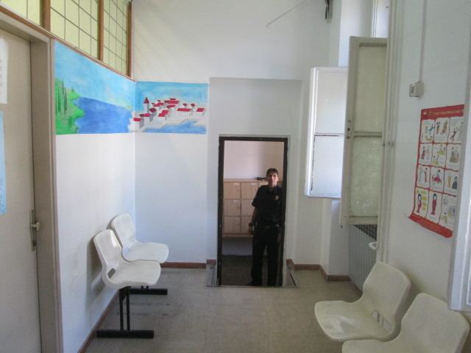

Slide 16
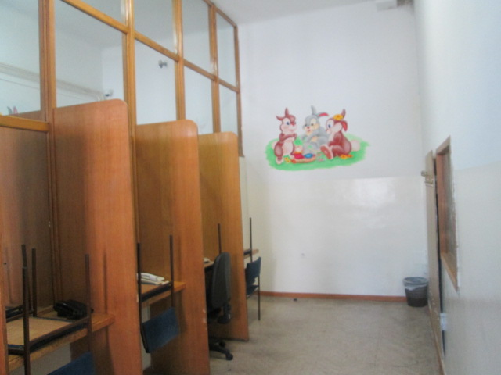
Razgovo- rnica
Prostor za posjete - strana posjetitelja

Slide 17
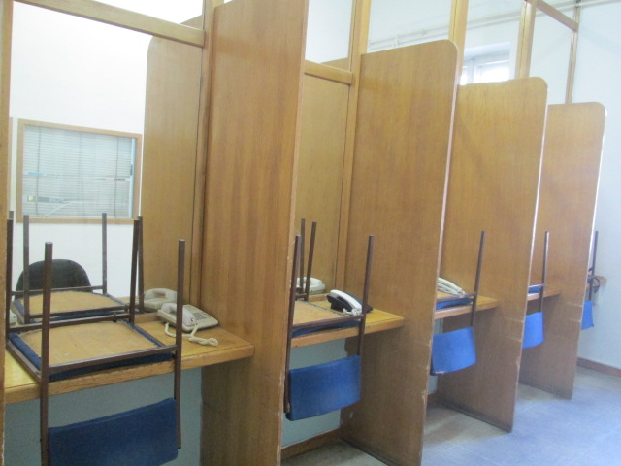

Slide 18
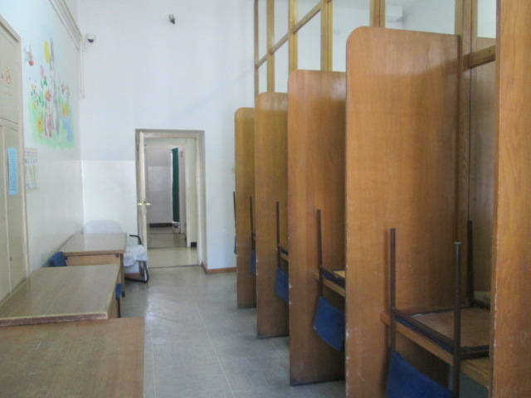

Slide 19
Otvorene posjete
(neposredni kontakt/ bez fiz.pregrade)
Donedavno su se ovdje održavale uz prilagodbu i dodatnu opremu prostora

Slide 20
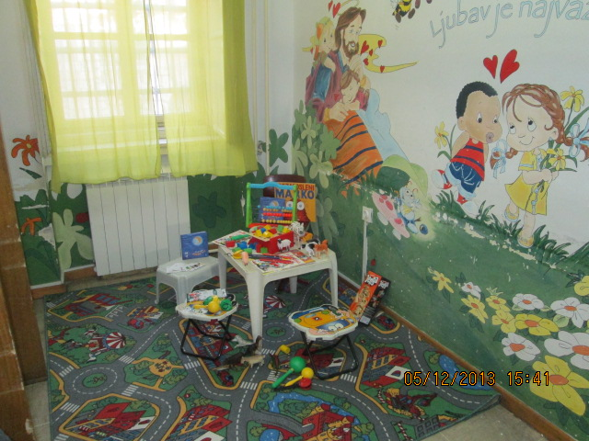

Slide 21
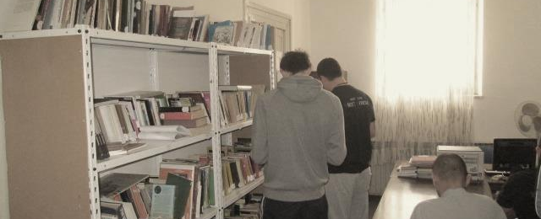
ODJEL TRETMANA DEPARTMENT OF TREATMENTS
A) MATIČNA EVIDENCIJA ZATVORENIKA
B) TRETMAN ZATVORENIKA
A) Section of Register of prisoners’ data
B) treatment

Slide 22
MATIČNA EVIDENCIJA
„Pravilnik o matici, osobniku i drugim evidencijama koje se vode u kaznionicama i zatvorima”
Matica zatvorenika
Matica istražnih zatvorenika
Matica kažnjenika
Pomoćne evidencije
„Regulation about date base of prisoners” (sub-law act)
a) Data base of prisoners (with final sentence)
b) Data base od investigative prisoners
c) Date base of convicted (misdemanear)
d) Additional evidences

Slide 23
DNEVNO BROJNO STANJE
Brojno stanje zatvorenika na dan 06.03.2023. :
UKUPNO- 170
- ISTRAŽNIH ZAT. – 129 (7 žena)
- ZATVORENIKA - 37 (2 žena)
- KAŽNJENIKA - 0
- K supletorni -
- K zadržavanje 1
Prolazni: iz dr.k.t. - 2
do upuć. - 1
RASHOD – 09
NA LICU MJESTA - 161
SMJEŠTAJNI KAPACITET: 116
Važno-
Ne samo zbog propisa i dnevnog izvještavanja već i zbog velike fluktuacije
zatvorenika

Slide 24
Osobnik (VII mapa)
Sadrži svu propisanu i prikupljenu dokumentaciju o osobi lišenoj slobode
Mapa I.
Osobni podaci
Podaci o kazni
Podaci o osuđivanosti
Podaci o tijeku izdržavanja kazne
Podaci o obitelji
Podaci o izmjeni kazne tijekom izdržavanja
Osobni opis

Slide 25
Mapa II.
- presude koje se izvršavaju i izvadak iz KE
Mapa III.
- izvješće stručnog tima Odjela za dijagnostiku, pojedinačni nalazi i liječnički karton

Slide 26
TRETMAN ZATVORENIKA
Sukladno Zakonu o izvršavanju kazne zatvora, svrha izvršavanja kazne zatvora je, uz čovječno postupanje i poštovanje dostojanstva osobe koja se nalazi na izdržavanju kazne zatvora, njeno osposobljavanje za život na slobodi u skladu sa zakonom i društvenim pravilima.
rehabilitacijski pristup
individualizacija kazne kroz pojedinačni program izvršavanja kazne zatvora te niz specijaliziranih programa tretmana za selekcionirane skupine zatvorenika.
TRETMAN ZATVORENIKA

Slide 27
ppikz
Pojedinačni program izvršavanja kazne zatvora sastoji se od pedagoških, radnih, zdravstvenih, psiholoških, socijalnih i sigurnosnih postupaka primjerenih osobinama i potrebama zatvorenika te primjerenih vrsti i mogućnostima kaznionice, odnosno zatvora.

Slide 28
ppikz
Pojedinačni program za svakog zatvorenika sadrži:
procjenu rizičnosti za vrijeme izvršavanja kazne zatvora o čemu ovisi upućivanje u kaznionice prema stupnju sigurnosti (zatvorena, poluotvorena, otvorena)
radnu sposobnost, radne navike, vrstu posla i uvjete rada na koje se zatvorenika može rasporediti
obrazovnu razinu i potrebu za obrazovanjem ili stručnim osposobljavanjem
zdravstveno stanje, potreba za liječenjem
prijedlog posebnih oblika individualnog ili skupnog rada
uključivanje u posebne programe (za ovisnike o drogama, alkoholu, počinitelje nasilja, počinitelje seksualnih delikata i dr.), po odluci suda ili procjeni stručnog tima
potrebu za psihijatrijskom ili psihološkom pomoći
sadržaje i oblike korištenja slobodnog vremena (kulturne i sportske aktivnosti)
kontakt s vanjskim svijetom (dopisivanje, telefoniranje, posjete obitelji i drugih osoba)
program pripreme za otpust na slobodu i pomoć nakon otpusta.

Slide 29
MAPA iv
1. PPIKZ (Pojedinačni program izvršavanja kazne z)
2. Mišljenje liječnika
3. Izviješće o proceduri prijema i prijedlog PPIKZ-a
4. Evidencija pogodnosti izlazaka i GO
5. Razgovori sa zatvorenikom
6. Obrazloženja procjena uspješnosti provedbe PPIKZ-a i drugih odluka upravitelja
6.a. Tablica mjesečnih ocjena TTS-a (Tima tretmanske skupine)
7. Ocjena rezultata tretmana u posebnom programu i obrazovanju
8. Molbe zatvorenika
9. Evidencija stegovnih postupaka i mjera
9.a. Posebne mjere održavanja reda i sigurnosti
10. Evidencija podnesaka (molbi, pritužbi, zahtjeva i rješenja istih)
11. Bilješke i zapažanja Odjela osiguranja
12. Radna lista
VODE JU ISKLJUČIVO TRETMANSKI SLUŽBENICI

Slide 30
Mapa V.
- socijalna anketa, vještačenje, podaci i izvješća s terena
Mapa VI.
- dokumenti
Mapa VII.
- stegovni postupci i mjere

Slide 31
PPIKZ
Programom izvršavanja utvrđuje se:
1. smještaj na odjel i tretmansku skupinu
2. rad i radna sposobnost
3. predviđeni posebni programi, grupni i individualni rad
4. strukovno usavršavanje i izobrazba
5. slobodno vrijeme
6. dodir s vanjskim svijetom
7. mišljenje terena i procjena rizičnosti zlouporabe pogodnosti
8. pogodnosti
09. posebne mjere održavanja reda i sigurnosti
10. program pripreme za otpust
PRIMJERI DOKUMENTA
U PRILOGU

Slide 32
Službenici i poslovi Tretmana
Regulirano Zakonom o izvršavanju kazne zatvora(ZIKZ) i Pravilnikom o unutarnjem redu Ministarstva pravosuđa i uprave
Službenici Odjela tretmana mogu biti slijedećih struka:
socijalni pedagozi, socijalni radnici i psiholozi (čl.27. ZIKZ- a)
Radna mjesta: stručni suradnik za tretman, viši stručni savjetnik za tretman i voditelj odjela tretmana
Stručni poslovi obuhvaćaju: procjenu kriminogenih rizika i tretmanskih potreba zatvorenika; izradu, provedbu, preispitivanje i procjenjivanje uspješnosti provedbe PPIKZ; predlaganje vrste i opsega pogodnosti; provođenje psihosocijalnih i socijalno- pedagoških intervencija i posebnih programa; provođenje sigurnosnih mjera iz svog djelokruga; vođenje TTS-a i neposredna suradnja sa službenicima drugih odjela; izrada izvješća i mišljenja u svezi premještaja zatvorenika, uvjetnih otpusta, prekida kazne i drugih podnesaka zatvorenika i na traženje nadležnih tijela te vođenje propisane dokumentacije; organizacija slobodnih aktivnosti zatvorenika..

Slide 33
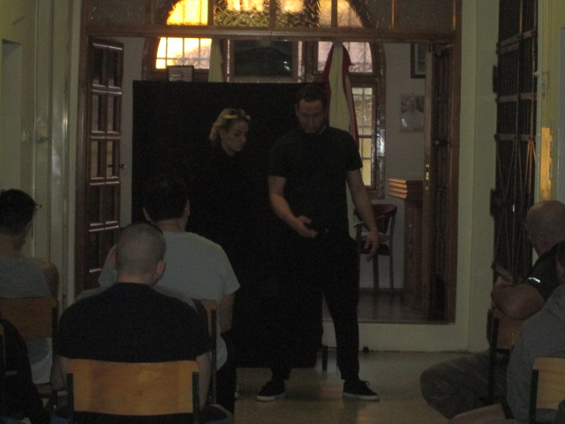
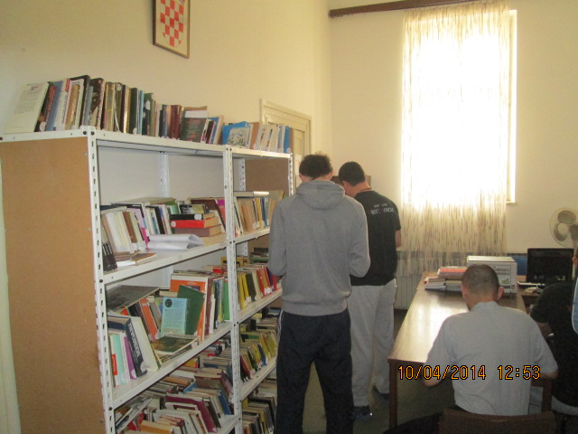
a) Opći programi tretmana
Rad (unutarnji, vanjski )
Strukovno usavršavanje i izobrazba
Organizacija slobodnog vremena

Slide 34
KUHINJA
POMOĆNI KUHARI

Slide 35
PRAONICA
I ODRŽAVANJE
ZATVORA

Slide 36
Kućna radinost
OKUPACIJSKI POSLOVI ugovoreni sa VANJSKIM POSLODAVCIMA

Slide 37
Slobodno vrijeme
TURNIRI u ŠAHU, KOŠARCI, STOLNOM NOGOMETU
Koncerti, priredbe, kazališne predstave
Gostovanja poznatih osoba
Prezentacije programa i rada lokalnih Udruga sa kojima surađujemo
Tematske radionice i gostovanja stručnjaka
Knjižnica sa cca 4500 naslova
Praćenje televizijskog i radijskog programa i dnevnog tiska

Slide 38
Knjižnica- LIBRARY
+ 4500 books

Slide 39
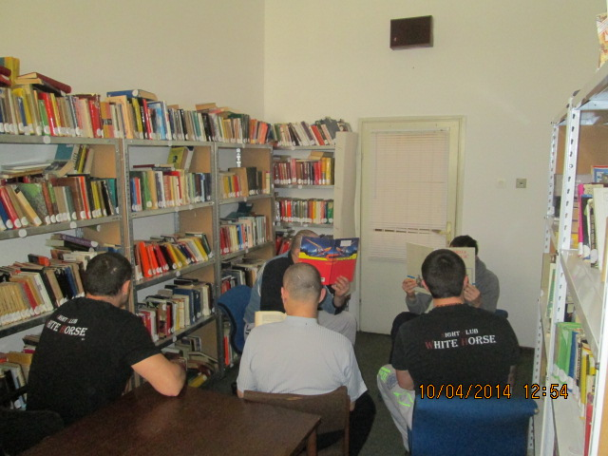

Slide 40
Dušebrižništvo
1 x mjesečno sveta misa RMK
Udruga „Korak nade”- dopisni biblijski tečaj
Ostalo sukladno individualnim potrebama zatvorenika
(odobravanje i organiziranje posjeta svećenika drugih vjerskih zajednica koji mogu
vjerski obred održati individualno ili grupno)

Slide 41
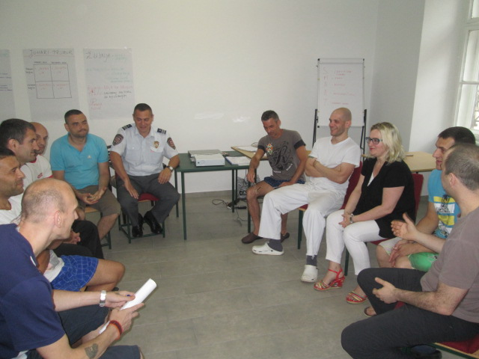
b) POSEBNI PROGRAMI
1.”PORTOs”-Prevencija ovisničkog recidiva treningom i
osnaživanjem (17 radionica)
2. „Zatvorenik kao roditelj”(14 radionica)
3. Preventivni prometni program:
„Vozač kao čimbenik sigurnosti
u prometu” (10 radionica)
4. „Edukacija zatvorenika s alkoholom
uzrokovanim poremećajima”(16 r.)
5. „Trening socijalnih vještina”
6. „NAS”- tretman počinitelja nasilnih
k.d. (16 radionica)

Slide 42
PRIPRE- MNA FAZA
SELEKCIJA ZATVORENIKA na temelju kriminoloških, dijagnostičkih i socioanamnestičkih podataka
Primjeri KRITERIJA za uključivanje u određeni program: razina pismenosti, duljina neizdržanog dijela kazne, vrsta kaznenog djela ili izrečena sigurnosna mjera, tijek izdržavanja kazne, psihički status, razina samouvida, kapaciteti za uključivanje u grupni oblik rada, kapacitiranost za praćenje i razumijevanje programskog sadržaja (psihopatološke, intelektualne i druge karakteristike)
MOTIVACIJSKI INTERVJU provodi se sa zatvorenicima koji ispunjavaju kriterije
DOBROVOLJNI INFORMIRANI PRISTANAK zatvorenika – preduvjet je svrhovitosti provođenja programa- bez obzira na eventualno postojanje obveze iz PPIKZ-a
EKSTRINZIČNA MOTIVACIJA zatvorenika vanjskim dobitima od sudjelovanja u grupi je očekivana te se mora promatrati kao ulaz, mogućnost i poligon za ekspertno djelovanje stručnjaka s ciljem postizanja barem minimalne intrinzične motivacije (ukoliko nije postojala u početku), radi ostvarenja svrhe programa.
SVIH grupnih POSEBNIH PROGRAMA
Iznimno, u specifičnim okolnostima i samo pojedini programi, mogu se izvoditi individualno s polaznikom

Slide 43
evaluacija
U nekim se programima evaluacija provodi na 3 razine: na razini polaznika, na razini voditelja programa i na razini Središnjeg ureda Ministarstva (provođenje, implementacija i rezultati određenog programa)
Kada govorimo o polaznicima; ulazni (inicijalni) i izlazni (finalni) upitnici koje ispunjavaju zatvorenici, prate promjene u njihovom znanju, mišljenjima, stavovima…
Većina programa predviđa domaće zadaće kojima se zatvorenici bave tijekom vremena do slijedećeg grupnog susreta na kojem se iste prorađuju.
Povratne informacije polaznika na kraju svakog susreta također su dio evaluacijskog procesa
POSEBNIH PROGRAMA

Slide 45
SOBA ZA GRUPNI RAD – room for group workshops
I ORGANIZIRANO SLOBODNO VRIJEME
ZATVORENIKA
AND ACCTIVITIES IN LEISURE TIME

Slide 46
SOBA ZA GRUPNI RAD
I ORGANIZIRANO SLOBODNO VRIJEME

Slide 47
SURADNJA SA LOKALNOM ZAJEDNICOM
Udruga TERRA, Projekt: „Jačanje osobnih kapaciteta zatvorenika za uspješnu reintegraciju u društvo” financirano od strane MP (individualna savjetovanja u okviru pripreme za postpenalni prihvat, osiguravanje smještaja i osnovnih životnih potreba pri otpustu, forum kazalište, tehnike relaksacije, informiranje i edukacija za povećanje zapošljivosti
Udruga VIDA: projekti „Libero”, „Pakt” i „Kodeks”
NZZJZ PGŽ (Centar za izvanbolničko liječenje ovisnosti i dr.)
Udruge: „Hepatos”, „Za bolji život”, „Oaza”
Udruga RODA: „Neprekinute veze”, Čitateljski program
Amatersko kazalište Kalvarija
Prihvatilište za beskućnike „Ruže Sv.Franje”
Centri za socijalnu skrb, Caritas, Narodno učilište…

Slide 48
DONACIJA
UDRUGA „RODA”
Projekt:
„Neprekinute veze”

Slide 49
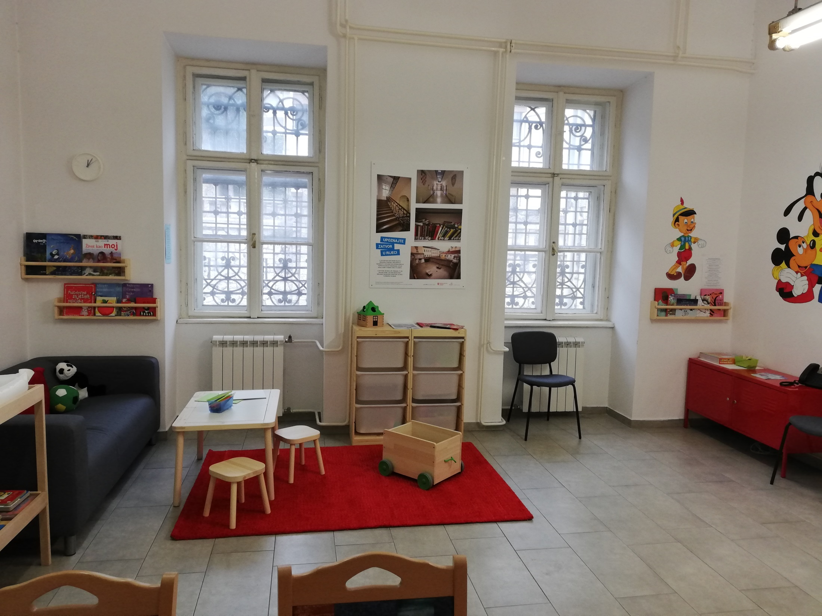

Slide 50
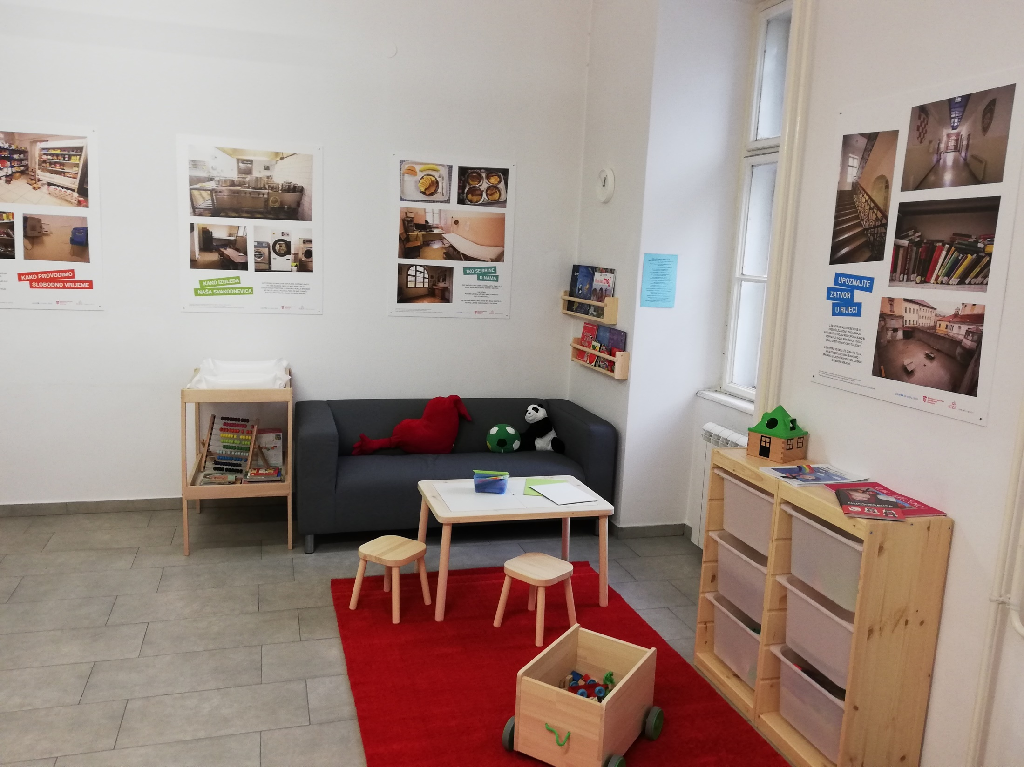

Slide 51
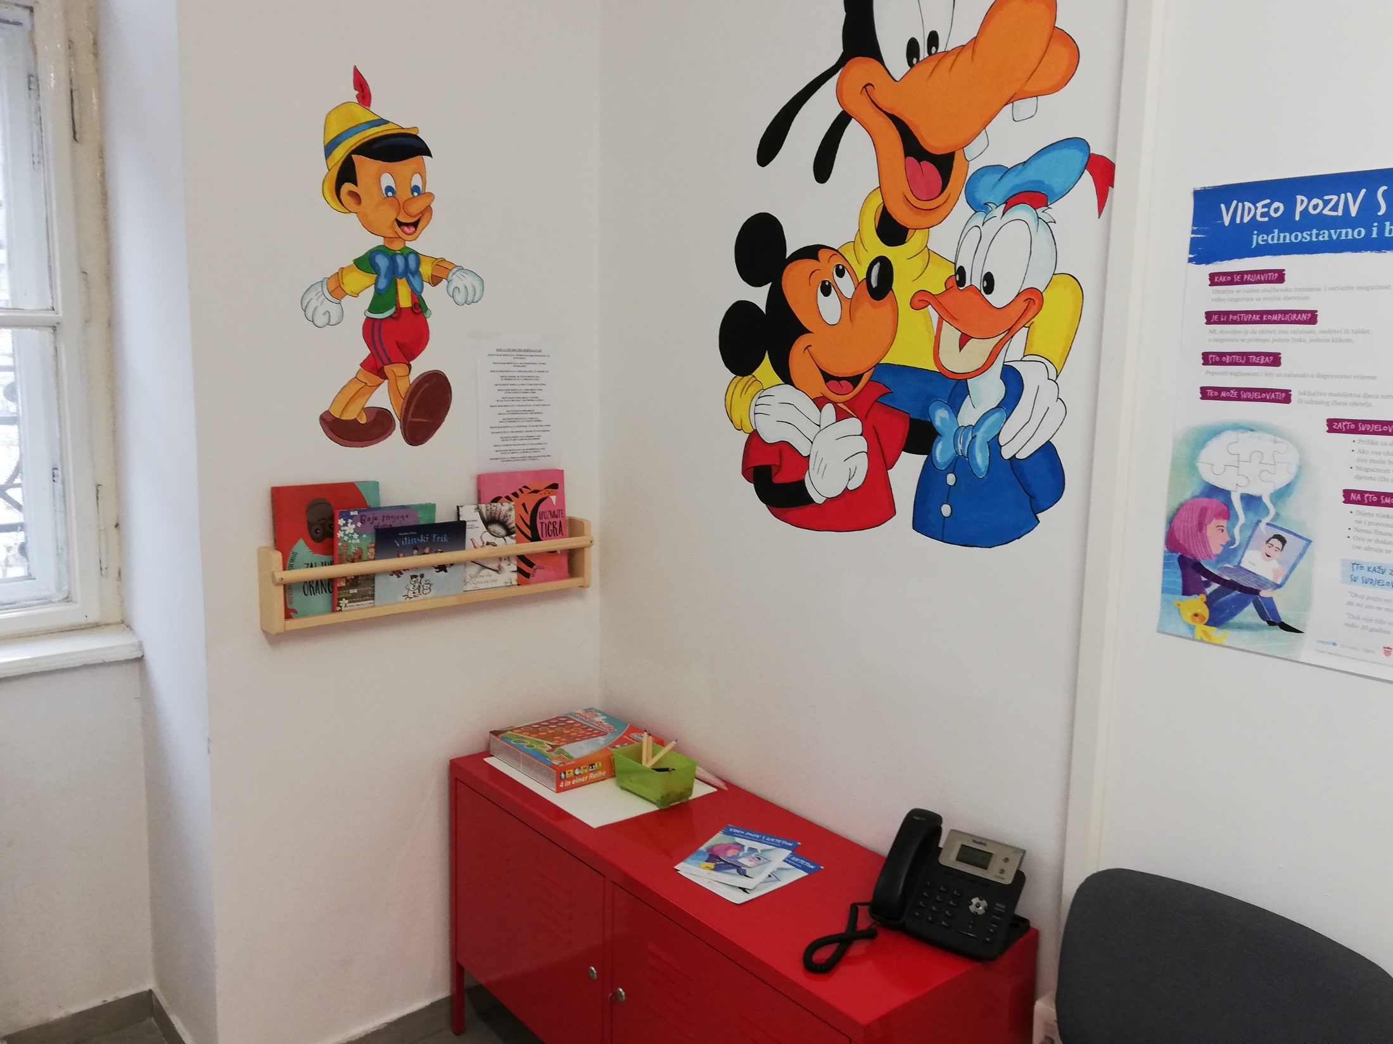

Slide 52
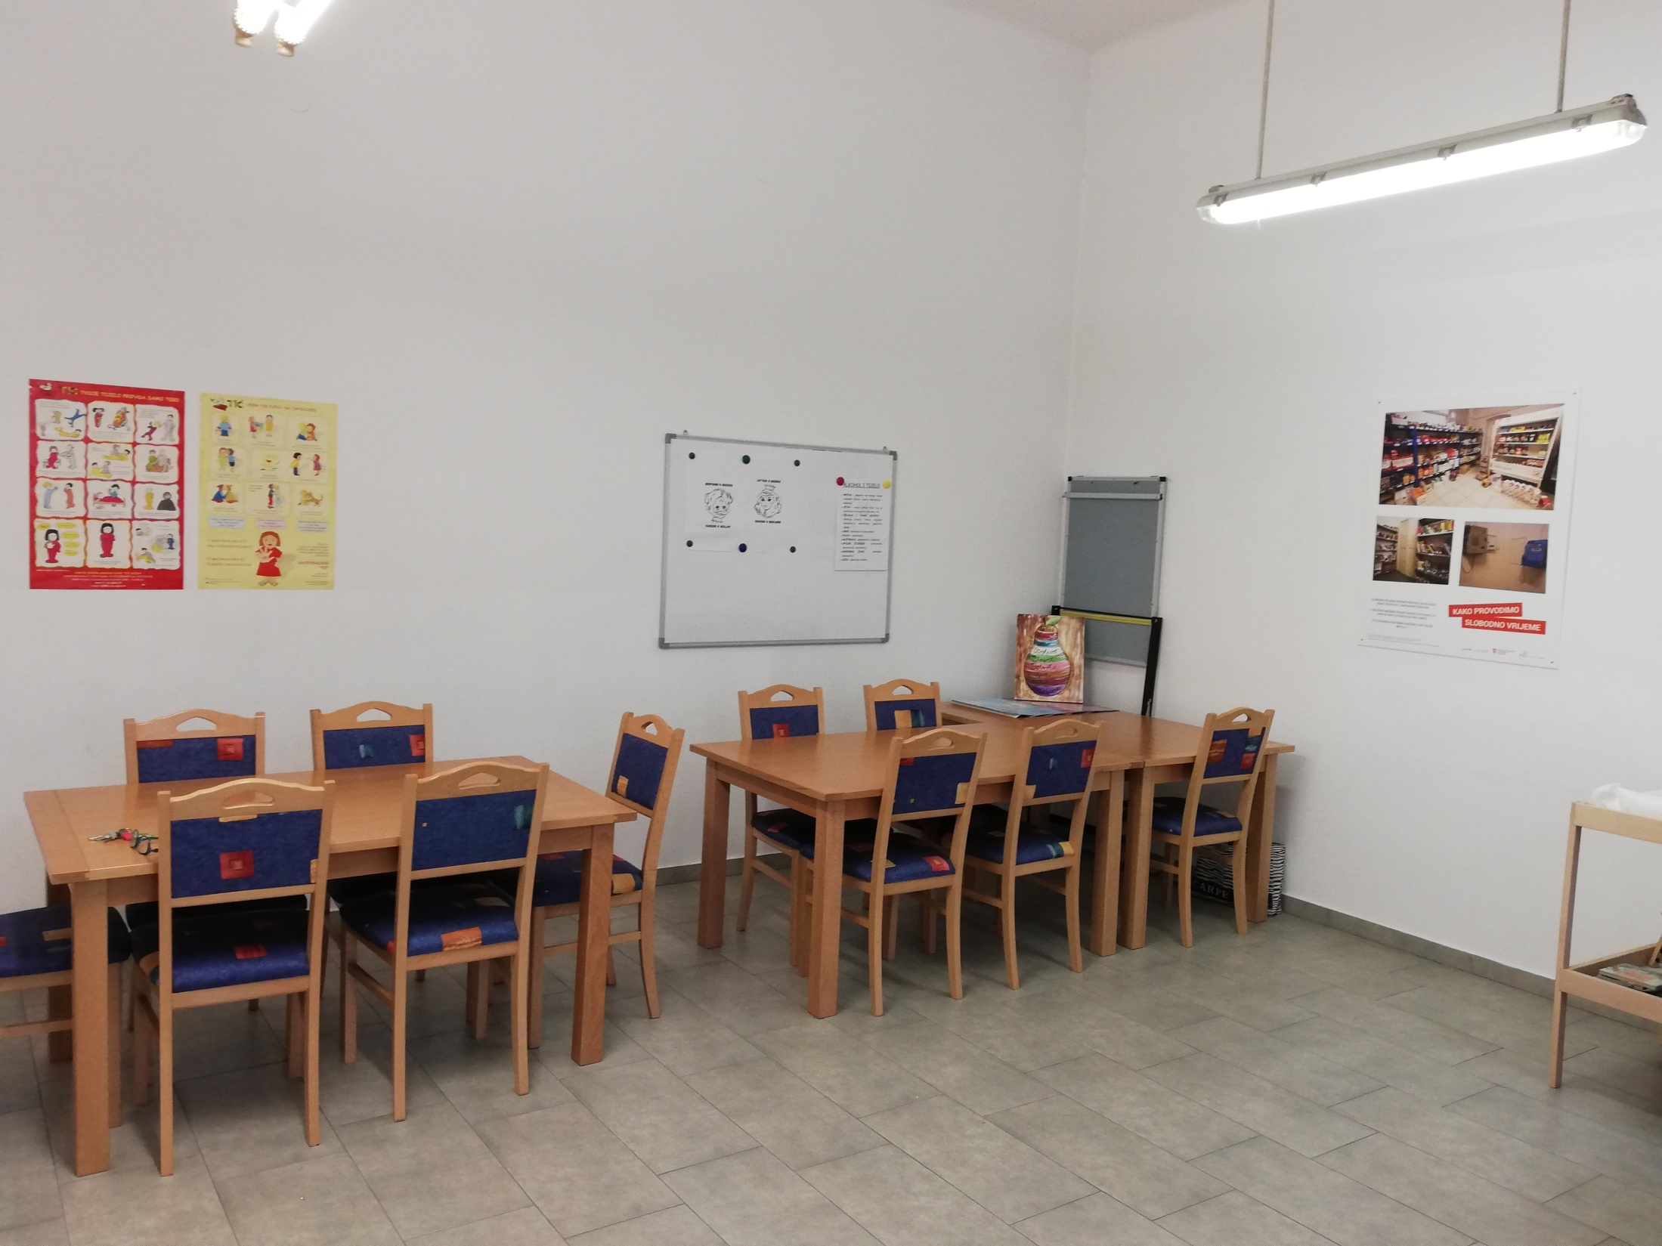

Slide 54
OSTALI POSLOVI ODJELA TRETMANA
U ZATVORIMA RADIMO I S OSTALIM KATEGORIJAMA OSOBA LIŠENIH SLOBODE (istražni zatvorenici, kažnjenici (+supletorni i zadržavanje u prekršaju) i tzv. prolazni)
Ti poslovi obuhvaćaju: praćenje procesa adaptacije na penalne uvjete; izrada operativnog plana aktivnosti s ciljem sprečavanja suicida; poslovi vezani za postupak upućivanje na izdržavanje kazne prije pravomoćnosti presude; obrada prijedloga za premještaje u dr.k.t.; izrada kartona telefona i posjeta; izrada potvrda o izdržanoj kazni/putni troškovi; predlaganje radnika i praćenje radno angažiranih zatvorenika; organizacija video posjeta; dušebrižništvo; rješavanje po dnevnim zamolbama, prijava ZO i ishođenje DZO
Poticanje, savjetovanje i pomoć kod uspostave kontakta i komunikacije sa vanjskim svijetom, kao što su: mlt. djeca, partneri i drugi članovi obitelji, poslodavci, konzulati, sudovi, Centri za socijalnu skrb, organizacije civilnog društva, javni bilježnici, MUP i drugo
Poučavanje o, primjerice zakonskim propisima i promjenama istih, pisanju raznih podnesaka i slično
Interveniranje na poziv službenika drugih odjela i/ili na inicijativu istr.zatvorenika, u raznim okolnostima i sa svrhom prevladavanja određenih teškoća, primjerice: pritužbe i nezadovoljstva odlukom ili postupanjem; sukobi sa drugim zatvorenicima; izrada osobnih dokumenata; priznavanje očinstva; smrt člana obitelji i druga obiteljska problematika; zdravstveni problemi u suradnji sa Odjelom ZZZ i dr.
Održavanje knjižnice i tzv. Caritasovog ormara i drugo

